Slide 1
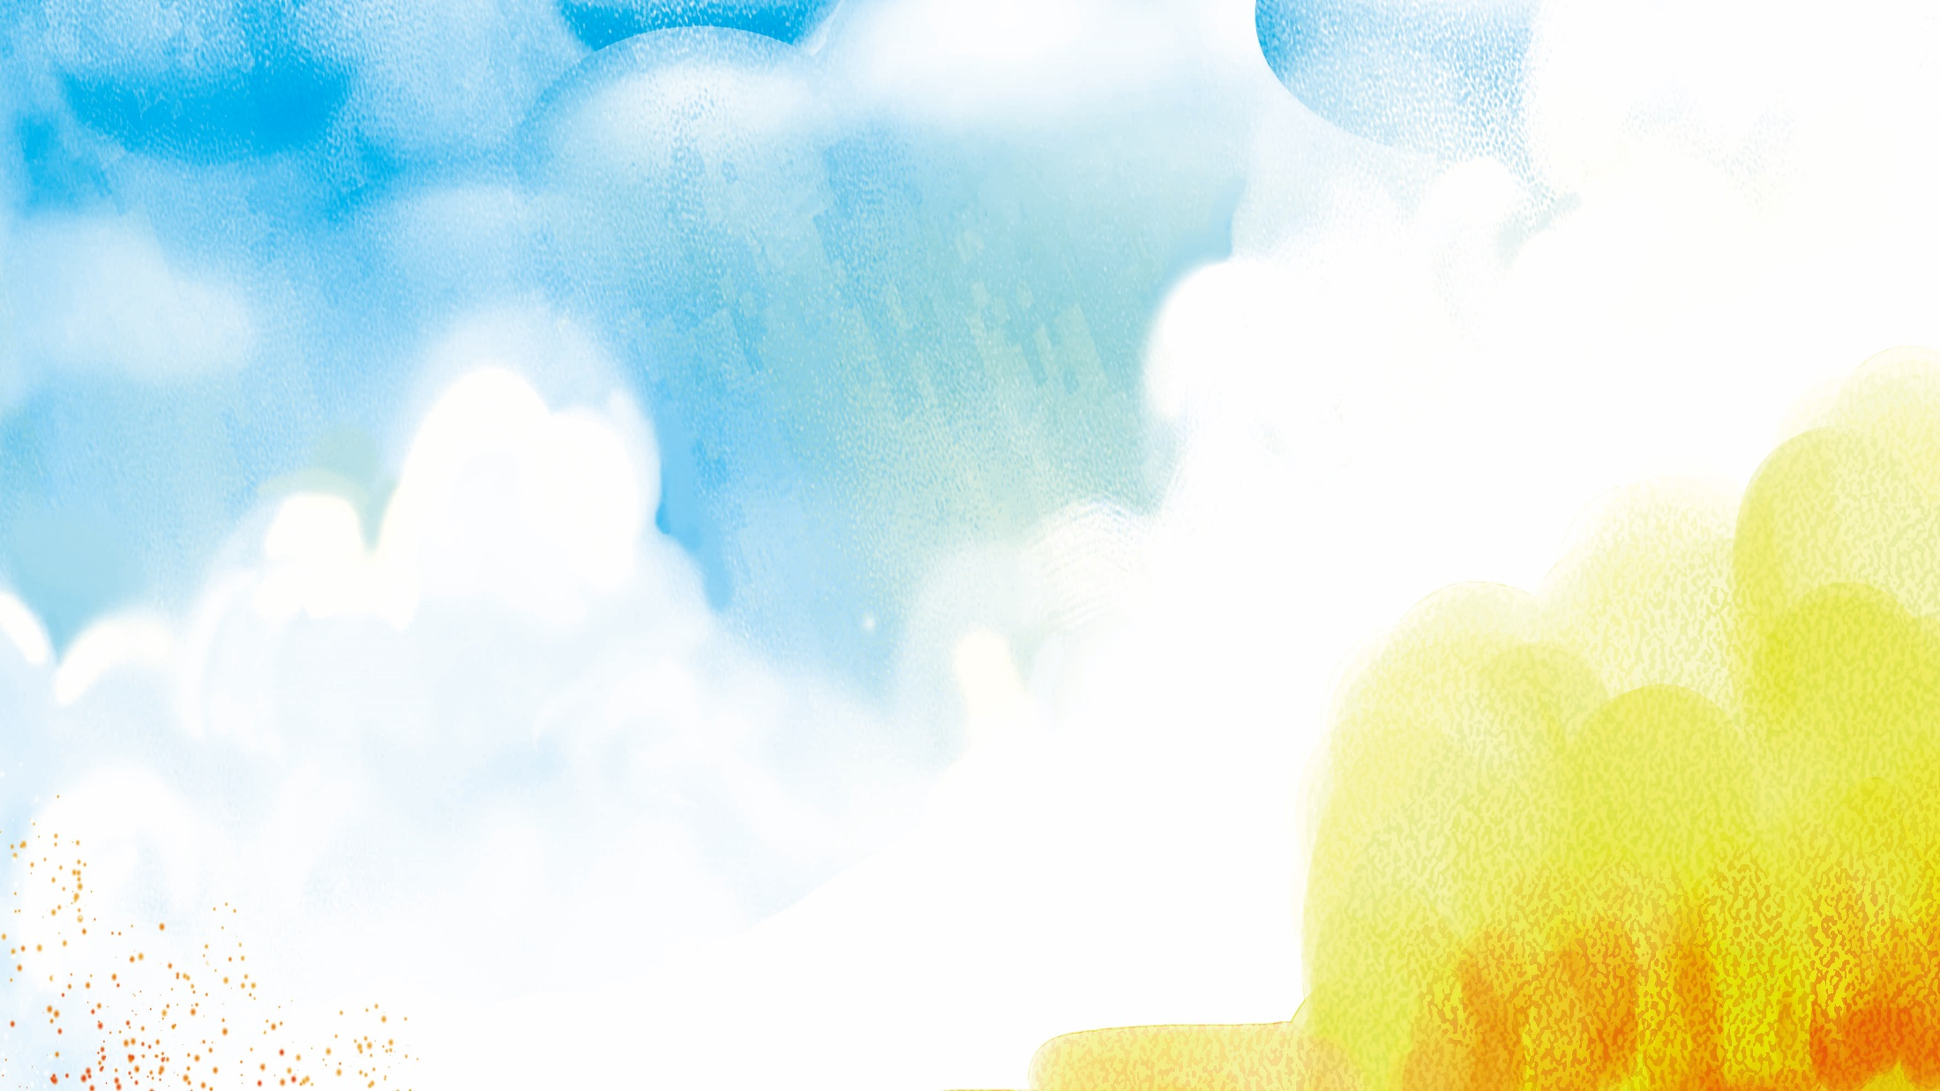







TRƯỜNG TIỂU HỌC TÂN LẬP
CHÀO MỪNG QUÝ THẦY CÔ VỀ DỰ GIỜ LỚP 2E
NGƯỜI THỰC HIỆN: HOÀNG THỊ PHƯƠNG.

Slide 2
Tiết 24: Phép trừ (có nhớ) trong phạm vi 20 - Tiếp theo
TOÁN 2
Tập 1

Slide 3

KHỞI ĐỘNG

Slide 4



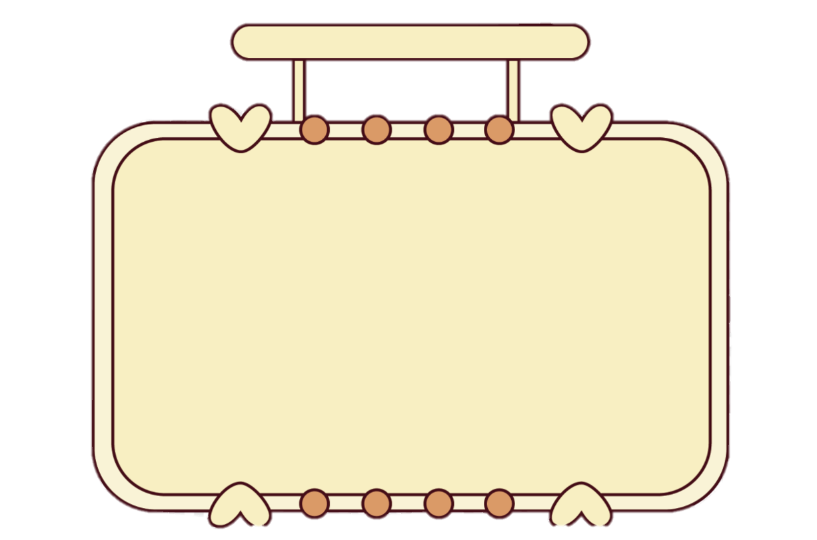

Gà con qua cầu
- Các chú Gà Con non nớt rất sợ khi đi qua chiếc cầu nhỏ. Mặc dù Mẹ Gà động viên, cổ vũ nhưng các bạn vẫn không dám bước qua.
- Các em hãy giúp những chú Gà con có thêm lòng can đảm để bước qua chiếc cầu nhỏ cùng đi kiếm ăn với gà mẹ bằng cách trả lời đúng các câu hỏi nhé.

Slide 5

12 - 6 = ?
A. 6
C. 8
B. 9
D. 7

Slide 6

11 - 5 = ?
A. 5
C. 7
B. 6
D. 8

Slide 7
12 - 4 = ?
A. 6
C. 8
B. 7
D. 9

Slide 8

13 - 6 = ?
A. 5
C. 6
B. 4
D. 7

Slide 9
14 - 7 = ?
A. 5
B. 7
C. 6
D. 8

Slide 10


Cảm ơn các bạn!

Slide 11

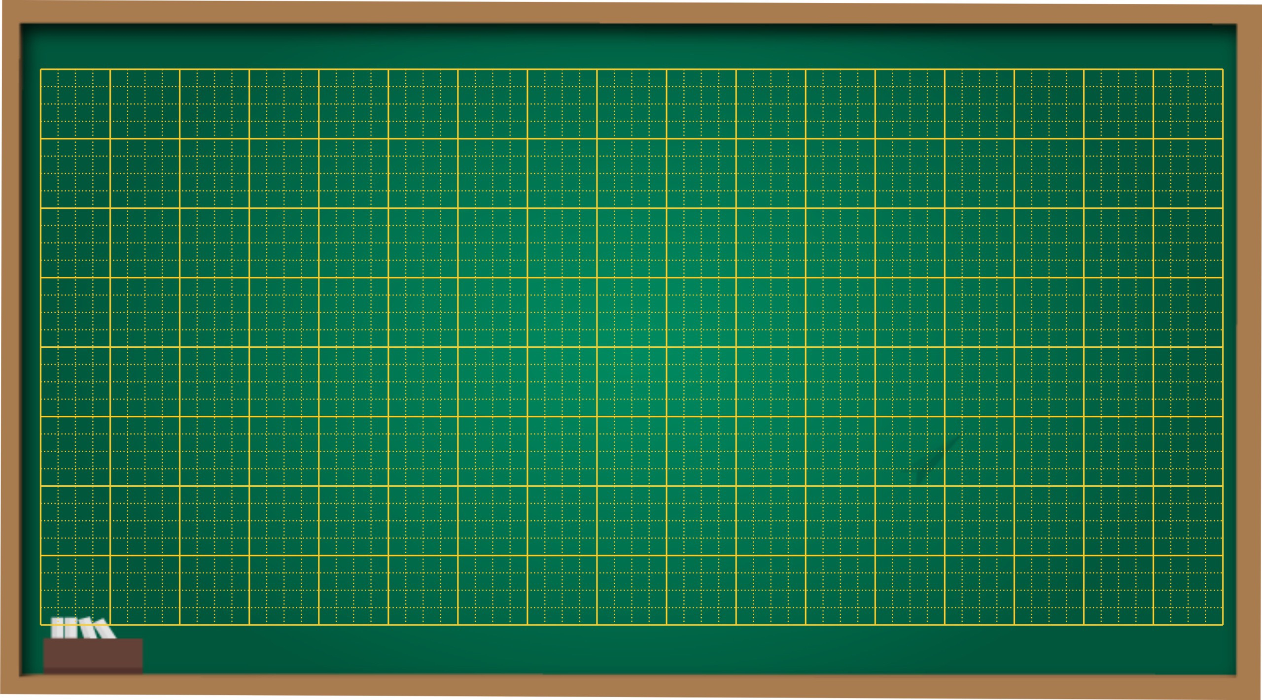

Slide 12
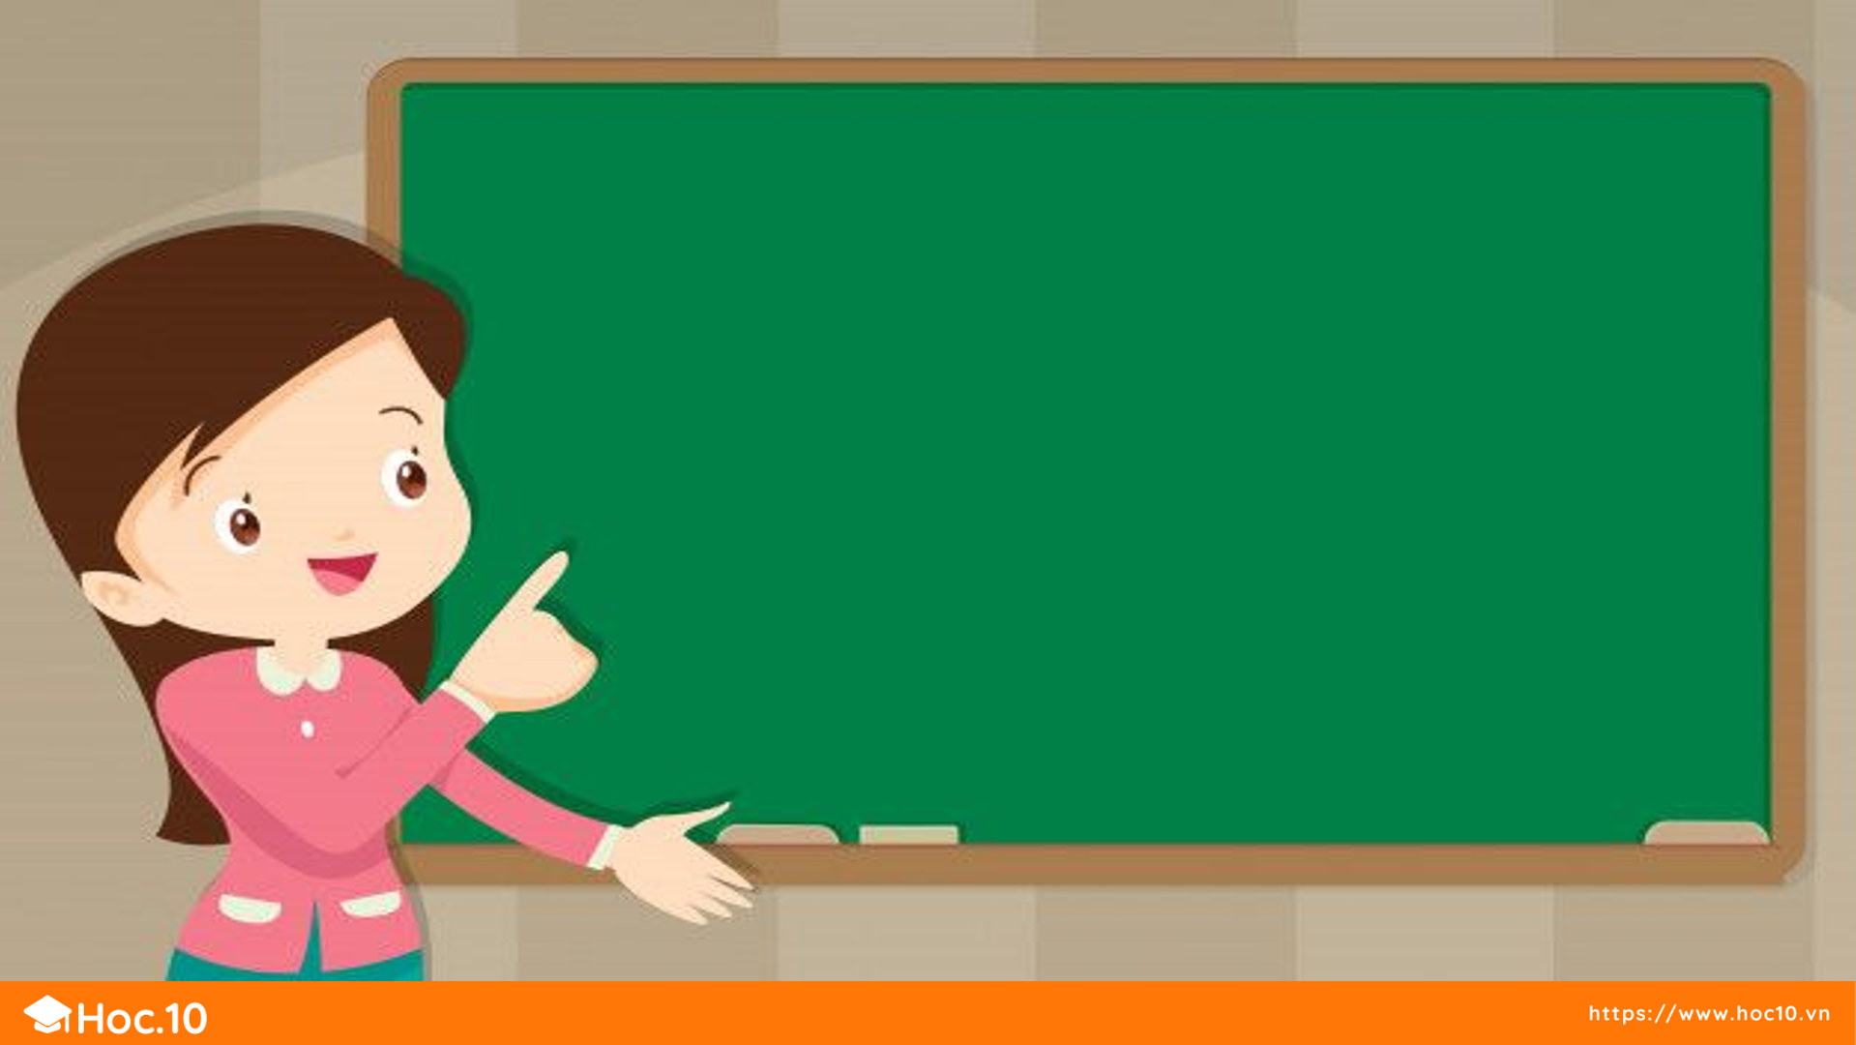
KHÁM PHÁ
KIẾN THỨC MỚI

Slide 13

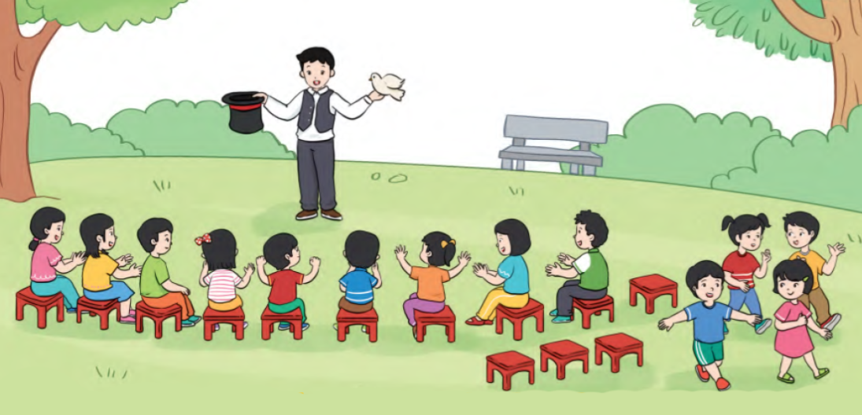
Nêu phép tính phù hợp với tranh sau:
13 – 4 = ?

Slide 14





TRỪ BẰNG CÁCH LÀM CHO TRÒN 10
\
13 – 3 = 10
Vậy 13 – 4 = 9
10 – 1 = 9

Slide 15
TRỪ BẰNG CÁCH LÀM CHO TRÒN 10
13 – 4 = ?
\
13 – 3 = 10
Vậy 13 – 4 = 9
10 – 1 = 9

Slide 16



Slide 18
LUYỆN TẬP – THỰC HÀNH

Slide 19
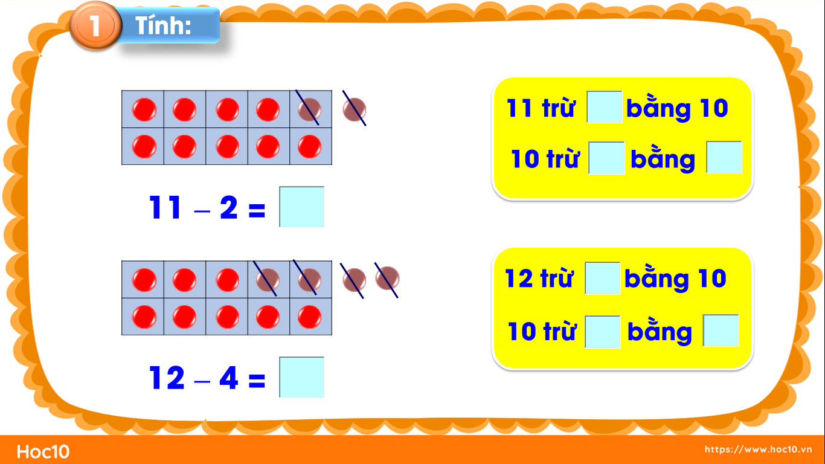

Slide 21
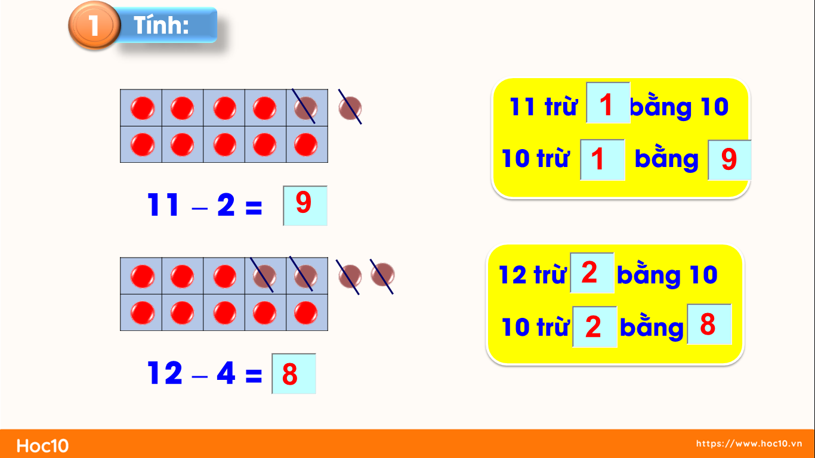

Slide 24
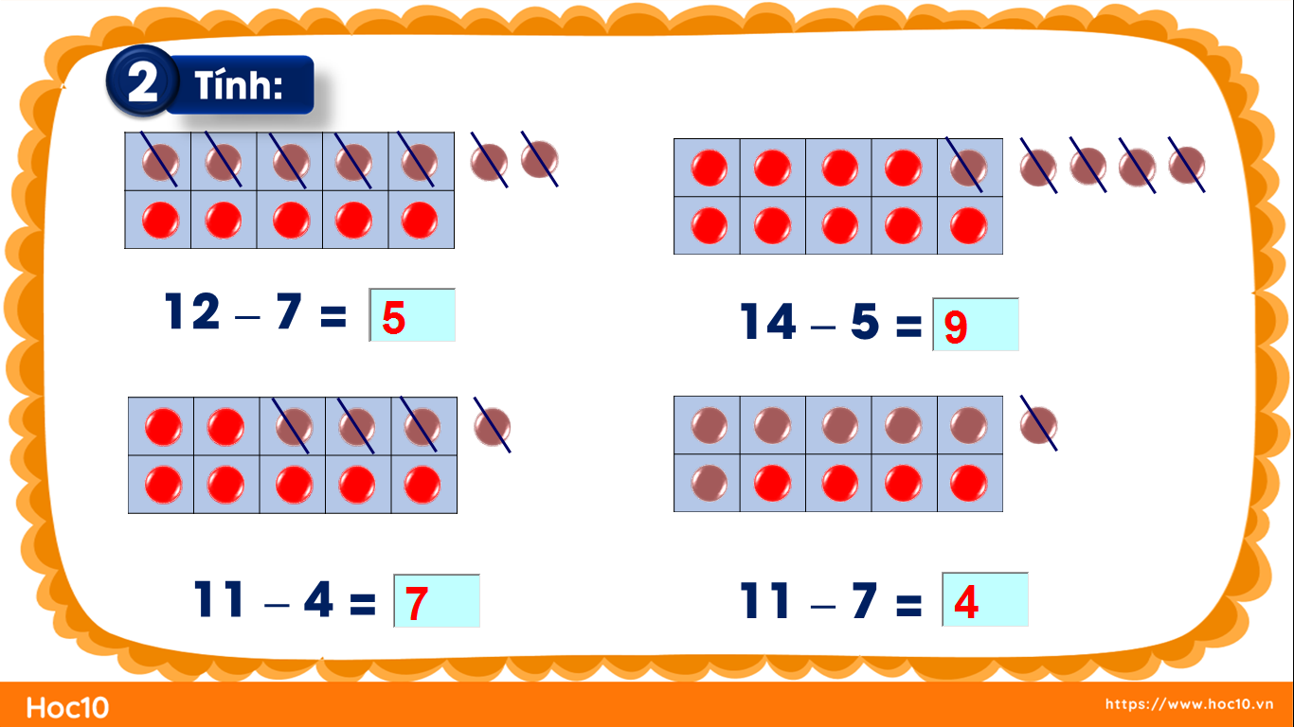

Slide 26


3
Tính:
13 – 5 =
13 – 7 =
14 – 6 =
14 – 9 =
15 – 8 =
15 – 6 =

Slide 27

13 – 5 =
13 – 7 =
14 – 6 =
14 – 9 =
15 – 8 =
15 – 6 =

Slide 29
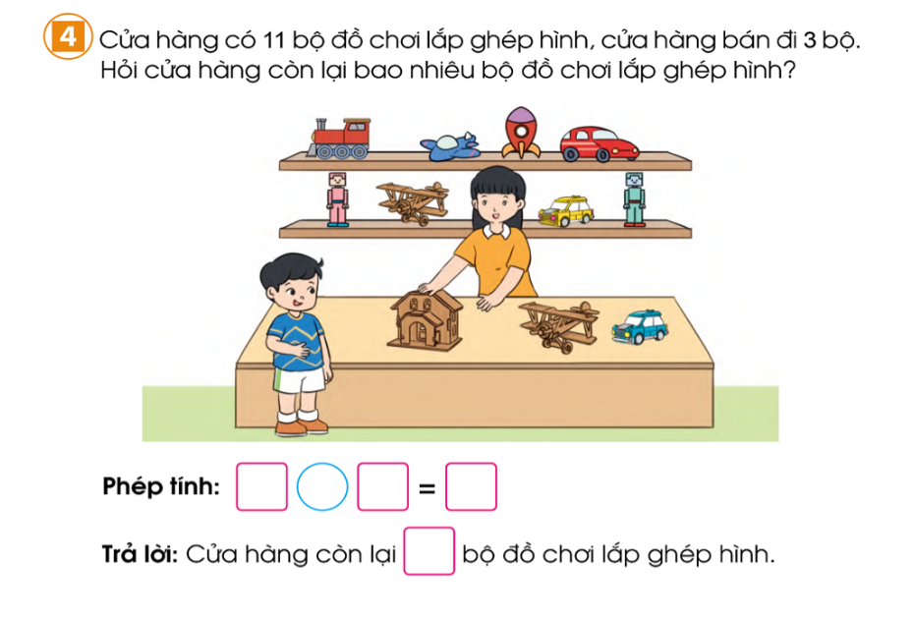





Slide 30
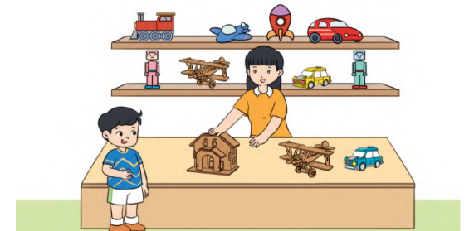
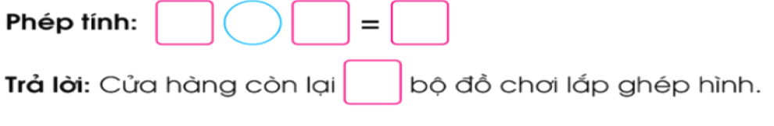
Phiếu bài tập

Slide 31
11
-
3
8
8

Slide 33

Bài học hôm nay em biết thêm được điều gì?

Slide 34

DẶN DÒ

Slide 35

TRÂN TRỌNG CẢM ƠN!
KIẾN NGHỊ

